Slide 1
Мастиленоструйни принтери
Изготвили:
Георги Братков
ФКСУ, гр. 48, Ф№: 121211007
Стилиян Велинов
ФКСУ, гр. 48, Ф№: 121211027
Ръководител: гл. ас. д-р С. Недев

Slide 2
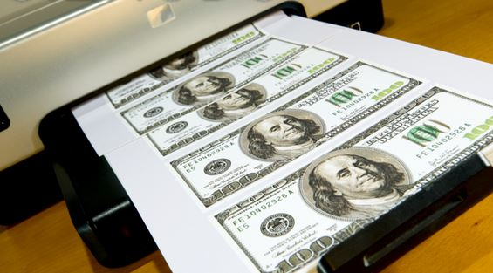
Съдържание:
Въведение в принтерите
Мастиленоструен принтер
Устройство на принтера
Ретроспекция
Видове мастиленоструйно принтиране
Видове мастила
Цветен печат

Slide 3

Видове печатащи глави
Дюзи
Засъхване на мастилото
Портове и интерфейси
Характеристики
Какъв принтер да изберем?
Използвана литература

Slide 4
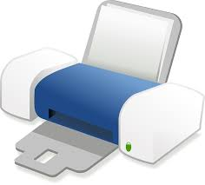
Въведение в принтерите
Принтерите са компютърни периферни устройства, които служат за печат върху хартия (или друг материал) на текст или изображение.

Slide 5
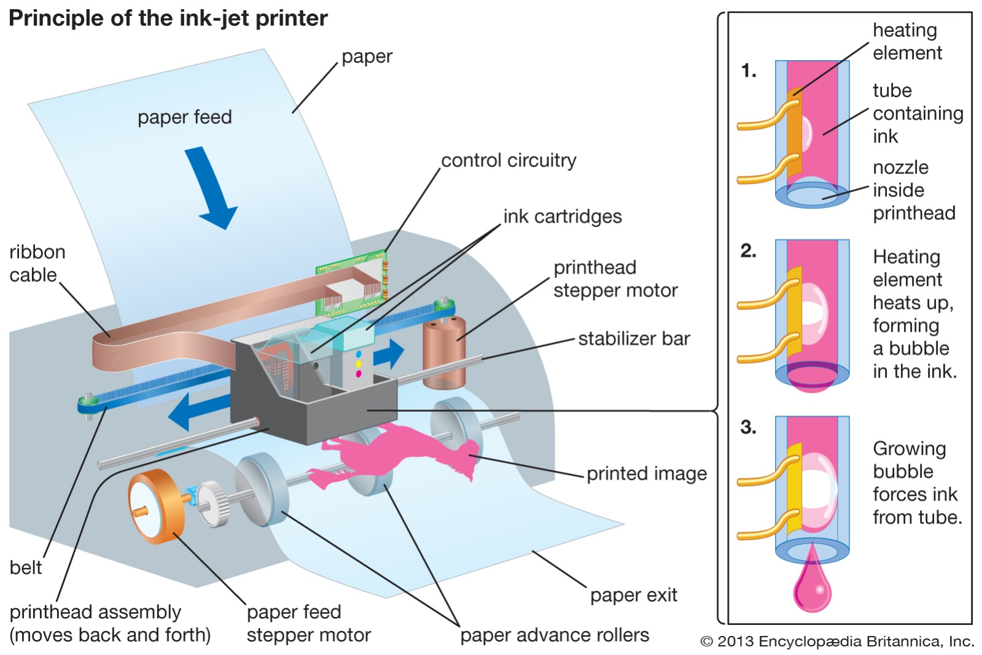
Устройство на мастиленоструен принтер

Slide 6
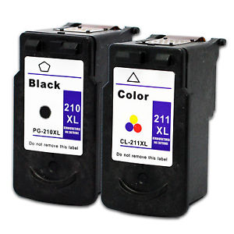
Мастиленоструйният принтер съдържа:
Глава (print head) – съдържа множество дюзи, които пръскат мастило.
Касети с мастило (Ink cartridges) – принтерът може да съдържа две касети – една с черно мастило и една с цветно, може да има една касета, в които са всички цветове, а може и да има отделна касета за всеки цвят.

Slide 7
Стъпков мотор на главата (Print head stepper motor) – служи за придвижване на главата напред-назад по хартията.
Колан (Belt) – чрез него се предава движението на стъпковия мотор към печатащата глава.
Стабилизираща релса (Stabilizer bar) – осигурява стабилност и прецизност на главата при печат.

Slide 8
Конструктивно устройство за подаване на хартия (Paper tray/feeder) – съществуват две основни схеми :
  Схема, при която хартията се подава отгоре.
  Схема, при която хартията се подава отдолу.
Ролки (Rollers) – изтеглят листа от отделението за хартия и ги придвижват в процеса на печатане.

Slide 9
Стъпков мотор за подаване на хартия (Paper feed stepper motor) – задвижва ролките с постоянна скорост, осигурявайки равномерен печат върхи хартията.
Захранващ блок (Power supply) – осигурява необходимото на принтера напрежение.

Slide 10
Управляваща схема (Control circuitry) – интегрални схеми, които контролират всички механични аспекти на принтирането. Служат и за декодиране на постъпилата от компютъра към принтера информация.
Лентов кабел (Ribbon cable) – предава командите идващи от управляващата схема към главата на принтера.

Slide 11
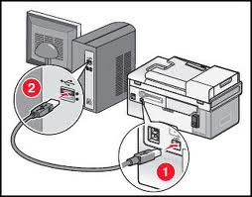
Интерфейсни портове (Interface ports) – осигуряват връзката между принтера и компютъра.

Slide 12
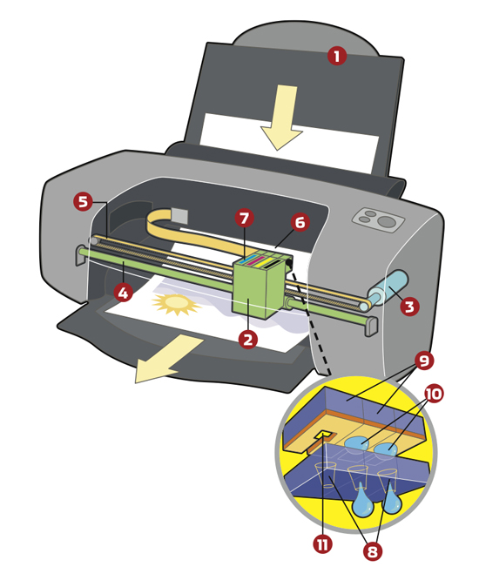
Как работи мастиленоструйният принтер
Подобно на матричния, изображението при мастиле-ноструйния принтер се формира от точки. Вместо глава с иглички обаче се използва матрица печатаща с течни мастила.

Slide 13
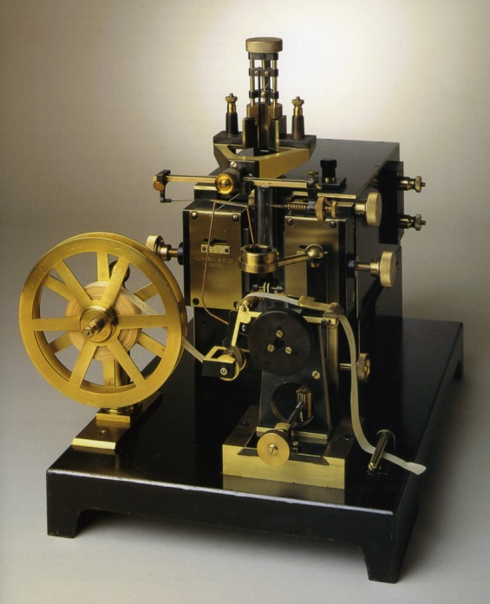
Ретроспекция
Концепцията за масти-лeноструен печат датира още от 1867 г., когато Уилям Томсън патентова записващо устройство – Syphon recorder.

Slide 14
Самата технология обаче за първи път се разработва обширно през 50-те години на XX-ти век. В края на 70-те години мастиленоструйните принтери, произвеждани основно от Epson, HP и Canon, можели да отпечатват цифрови изображения създадени от компютър.

Slide 15
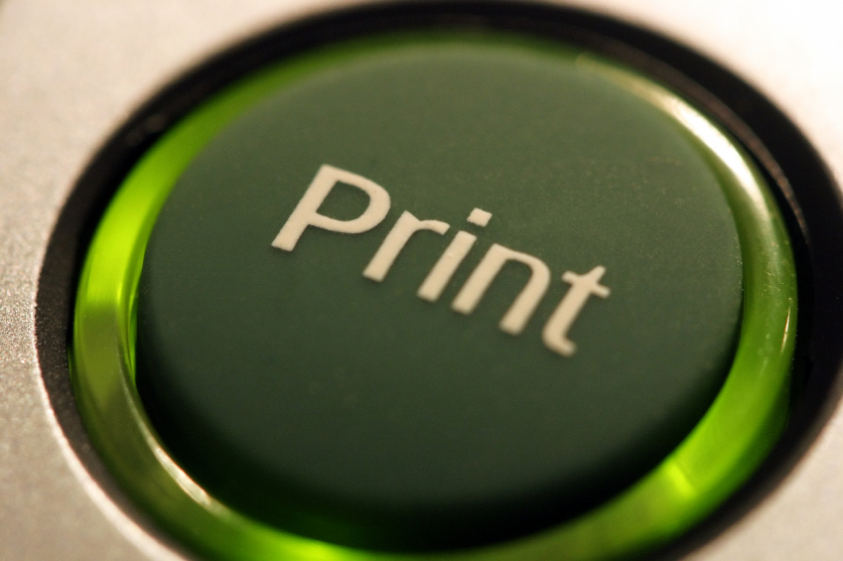
Видове мастиленоструйно принтиране
Капкоотделяне при поискване (Drop on demand)
  Термален печат
  Пиезоструен печат
Непрекъснат печат

Slide 16
Капкоотделяне при поискване
(Drop on demand)
Термален печат
Това е по-разпространеният вид печат. Изобретен е през 1977 г. за Canon. При него касетата се състои от множество миниатюрни камери, всяка със собствен нагревател, изградени чрез фотолитография.

Slide 17
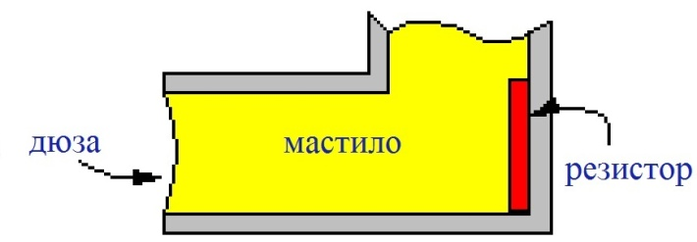
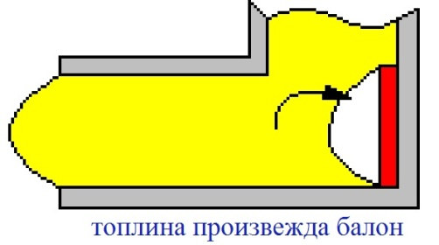
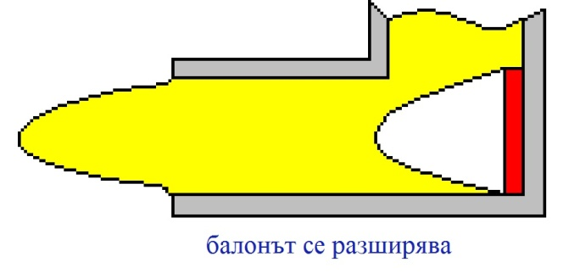
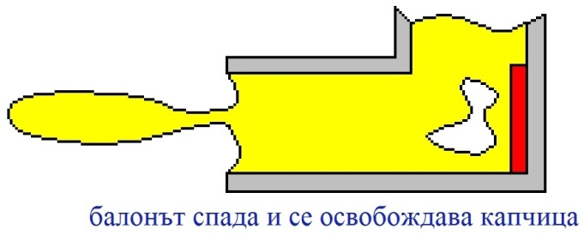
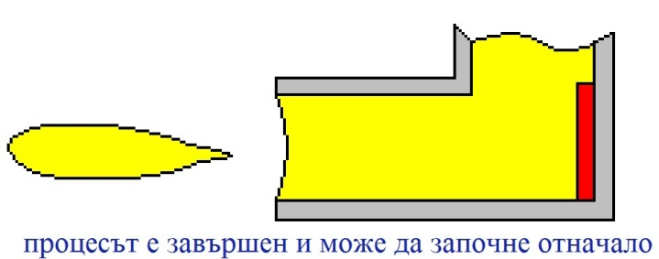
За да се извлече капка от всяка камера, през загряващия елемент се пропуска елек-трически импулс, което предизвика мигновено изпа-рение на мастилото от камерата, образувайки балон-че. То води до силно повишаване на налягането и капка мастило се изтласква към хартията (оттук и търговското наименование на Canon – Bubble Jet).

Slide 18
Използваните мастила са предимно на водна основа. Производствената стойност на печатащите глави обикновено е по-ниска отколкото при другите мастиленоструйни технологии, тъй като не са необходими специални материали.

Slide 19


Slide 20
Капкоотделяне при поискване
(Drop on demand)
Пиезоструен печат
Повечето индустриални принтери и тези за комерсиални цели, както и някои потребителски (тези на Epson и Brother Industries) ползват пиезоелектричен материал на гърба на камерата с мастило вместо нагревател.

Slide 21
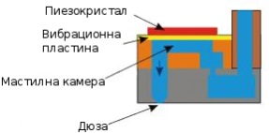
Първоначално пиезокристалът се намира в състояние на покой.

Slide 22
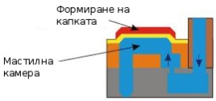
При подаване на напрежение към кристала, той се деформира, като заедно с това деформира и вибрационната пластина. Oбемът на камерата се увеличава и постъпващото мастило запълва цялото пространство. В този момент се определя размерът на капката. Колкото по-силно се извива кристалът, толкова повече мастило постъпва в камерата и толкова по-голяма ще бъде изстрелваната капка.

Slide 23
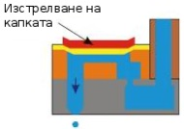
Накрая на кристала се подава напрежение с обратен поляритет. Той се деформира в обратна посока, вследствие на което обемът на мастилената камера рязко се съкращава и капката се изстрелва.

Slide 25
Непрекъснат печат
Името на метода произлиза от това, че постоянно се подава мастило със скорост, която се определя от модулатор. Патентът за този способ за печат принадлежи на Уилям Томсън от 1867.

Slide 26
Процесът се реализира, като под налягане в дюзата на печатащата глава се подава мастило, което на изхода от дюзата се разбива на последователност от микрокапки, с обем няколко десетки pl. Някои от капките мастило получават заряд, след това чрез отклоняваща система заредените капчици се отклоняват от печатната повърхност и върху нея попадат само тези капки, които се изискват за изображението.

Slide 27
Останалите се събират в контейнер, след което се връщат обратно в основния резервоар. С промяна на напрежението на електрическото поле на системата може да се управлява траекторията на капките. Те или попадат на хартията, или се улавят и се връщат в резервоара за мастило.

Slide 28
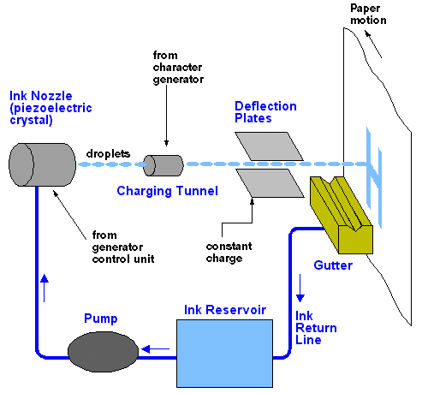
Скоростта на печат е ниска, но се получава отлично качество при цветните изображения.

Slide 29
Видове мастила
Основния проблем при мастилата за мастиленоструйните принтери е конфликтът от нуждите те да бъдат едновременно трайни след като попаднат върху повърхността, но в същото време да се разпръскват лесно и да не засъхват преди да са нанесени.

Slide 30
В мастиленоструйния печат се използват няколко вида мастила, всеки от които има своите предимства и недостатъци. Повечето принтери за обща употреба използват мастила на водна основа, като багрилно и пигментно мастило. Мастилата на водна основа главно се ползват от принтери с термален печат, тъй като техните глави изискват вода за да функционират.

Slide 31
Повечето професионални принтери не ползват такива мастила, тъй като имат слаба водо- и UV устойчивост. Те изискват по-специални мастила, повечето от които изискват пиезоструйно печатане и честа поддръжка.

Slide 32
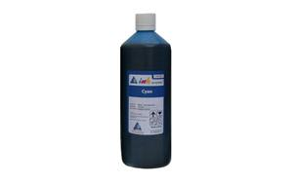
Багрилно мастило
Това е най-евтиното мастило, най-често намиращо употреба в монохромното принтиране. Въпреки това, то е налично в до десет цвята. Макар да е много евтино в сравнение с другите мастила, контрастът при печат е много висок. Основните му недостатъци са липсата на водоустойчивост, както и бавното му изсъхване.

Slide 33
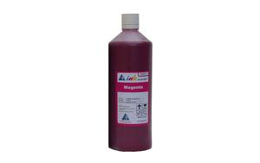
Пигментно мастило
Основната съставка на това мастило са органични химични съединения, които се изпаряват лесно при стайна температура. Цветът е постигнат чрез пигменти. Най-голямото предимство на този тип мастило е неговата трайност – отпечатаното няма да изсветлее и избледнее с времето.

Slide 34
Водоустойчиво е, а скоростта му на изсъхване е до 100 пъти по-голяма от тази на багрилното мастило. В сравнение с него предлага по-висок контраст, но по-ниска яркост. Цената му е по-висока, но употребата му в домашните принтери е широко разпространена.

Slide 35
Друг негов недостатък са изпаренията, които се отделят докато печата. От това и произлизат двата типа пигментни мастила – твърди и меки. Твърдите се използват за промишлени цели тъй като са много устойчиви, но изискват специални вентилирани помещения. За разлика от тях меките могат да се ползват навсякъде, но не предлагат същата издръжливост.

Slide 36
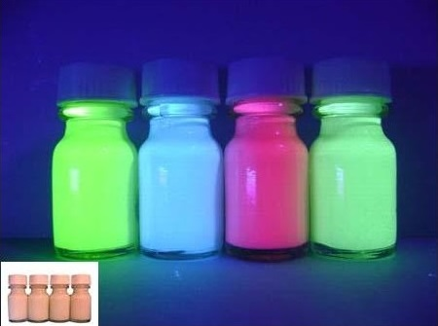
UV мастило
Съставено е главно от акрилни мономери. Формулата на мастилото е такава, че то да се променя от течност до втвърден филм почти мигновено след излагане на UV лъчение от ултравиолетова лампа. Тъй като не засъхва в печатащата глава, проблеми с дюзите, използващи UV мастило практически не се наблюдават.

Slide 37
Друга положителна особеност е, че това мастило е безвредно за околната среда. Недостатъците са високата цена, необходимостта от специално и скъпо оборудване за неговата употреба, както и това, че UV мастилото е обемисто и придава релеф върху напечатаното от него, като върху еластични повърхности понякога дори се напуква.

Slide 38
Поради това често се използва върху пластмаси, дърво и алуминий, където това не е проблем, а се търси максимална трайност и издръжливост.

Slide 39
Изисквания към използваните мастила
След като разгледахме видовете мастила при мастиленоструен печат, можем да споменем следните изисквания към тях:
да бъдат съвместими с материала, от който е изработен печатащият механизъм;
да не образуват отлагания в каналите и дюзите, както и да не се разслояват;

Slide 40
да имат голям срок на годност;
да притежават определена плътност, вискозитет и повърхностно напрежение при температури от 0 до 40°C;
да не са запалими

Slide 41
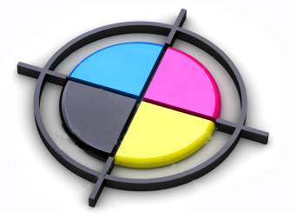
Цветен печат
Цветовият модел, който използват мастиленоструйните принтери, е CMYK (Cyan – основно синьо, Magenta – виолетово, почти розово, Yellow – жълто и K – Black, за черно. Буквата K се използва, за да се избегне объркването между blue (синьо) и black).

Slide 42
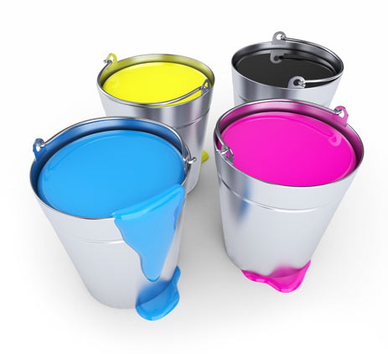
На теория чистите мастила с цветове циан, магента и жълт би трябвало да произведат черен цвят, ако се припокрият. Но на практика полученият цвят е по- скоро кафеникав. Затова там, където трябва да се получат области с чист черен цвят, вместо смес на трите цвята се ползва четвърти, черен цвят (black,K, Key).

Slide 43
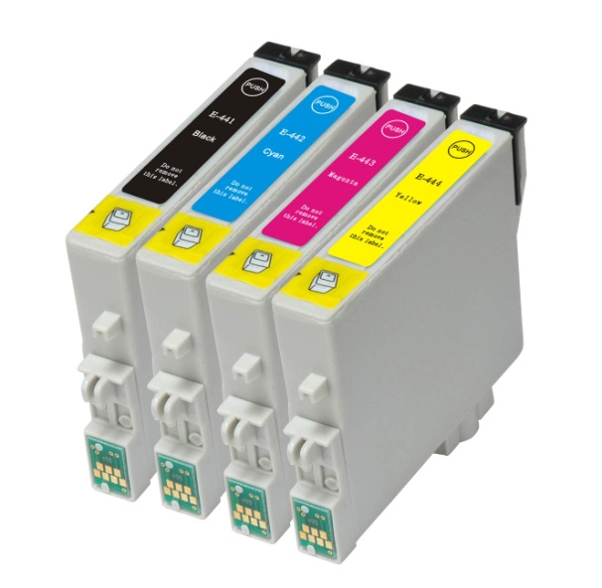
Примери как се формират някои цветове:
Бяло: C=0%, M=0%, Y=0%, K=0%;
Червено: C=0%, M=100%, Y=100%, K=0%;
Зелено: C=100%, M=0%, Y=100%, K=0%;
Синьо: C=100%, M=100%, Y=0%, K=0%;
Жълто: C=0%, M=0%, Y=100%, K=0%;
Черно: може да се използва C=60%, M=60%, Y=60%, K=100%

Slide 44
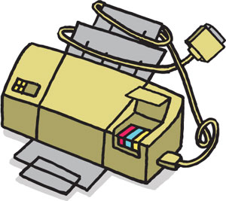
Принципът на действие на цветните мастиленоструйни принтери е същият както при черно-белите. Единствената разлика се състои в това, че при черно-белите мастиленоструйни принтери се използва само черна глава, а цветните освен черна, имат и цветна. В цветната глава отново са трите цвята на CMYK модела: жълт, магента и син.

Slide 45
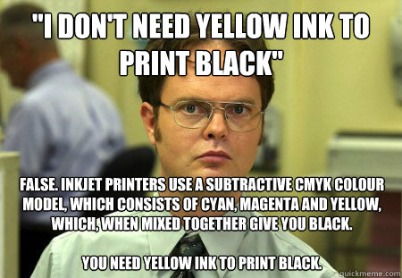
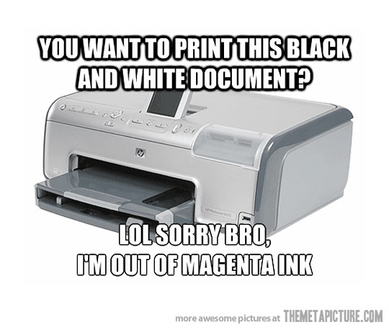

Slide 46
Видове печатащи глави
Несменяеми
Сменяеми

Slide 47
Несменяема глава
Веднъж поставена в принтера, тя трябва да работи по време на целия му експлоатационен период. Несменяемите глави са по-разпространени в промишлените принтери от висок клас и плотерите. Предимство на тези глави е, че те са по-прецизни.

Slide 48
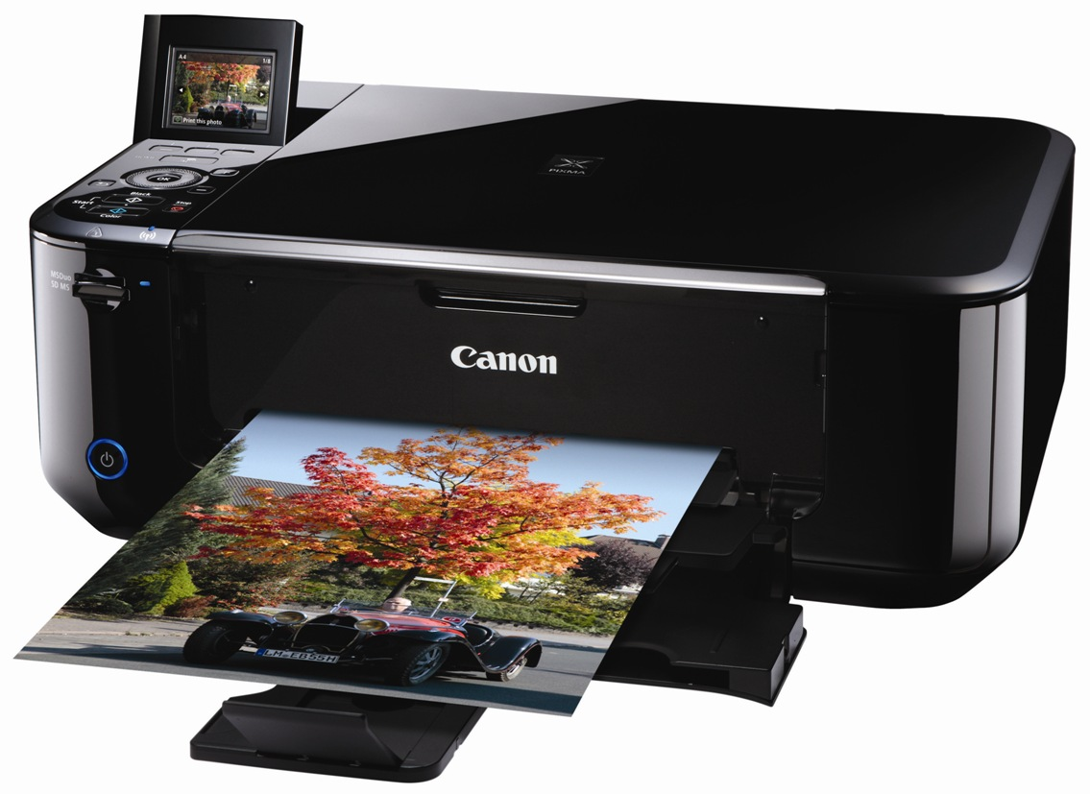
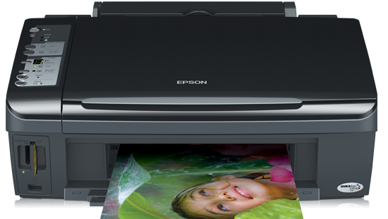
Основният недостатък е, че при повреда на главата е много вероятно да се наложи смяна на целия принтер. Основни производители на този тип глави са Epson, Canon, HP, Kodak Versamark и др.

Slide 49
Сменяема глава
Когато касетата се изтощи се налага смяна на главата. Разходите за консумативи са по-високи, главите не са толкова прецизни, но при повредена или запушена печатаща глава, можем да сменим само нея, без да се налага да купуваме нов принтер.

Slide 50
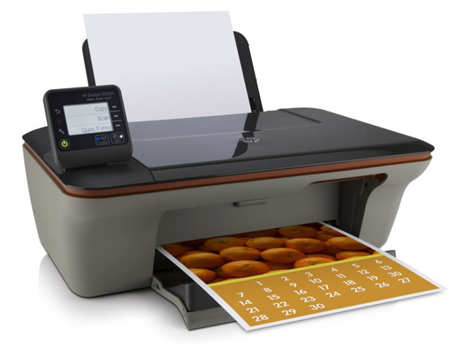
Типични производители на този тип глави са HP и Canon.

Slide 51
Дюзи
В сърцето на мастиленоструйния принтер е разположен голям брой дюзи с висока прецизност, които изтласкват мастилото върху хартията. При комерсиалното им производство се използват няколко различни метода, включващи електроформиране, фотолитография, лазерна аблация и анизотропно ецване.

Slide 52
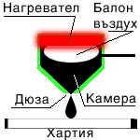
Дюзите са разположени заедно върху подвижна глава, движеща се с висока скорост (обикновено над метър в секунда) по ширината на хартията. Мастилото се изтласква от тях, като върху течното мастило в резервоара се подаде импулс налягане. Двата основни метода за създаване на този импулс са термалното мехурче (thermal bubble) и употребата на пиезокристал.

Slide 53
Засъхване на мастилото
Основната причина за проблеми при мастиленоструйните принтери е засъхването на мастило в дюзите на печатащата глава. Най-често това се дължи на рядка употреба на устройството. Един начин за защита от това неудобство е дюзите да се покрият с гумена капачка. Този подход обаче невинаги е ефикасен.

Slide 54
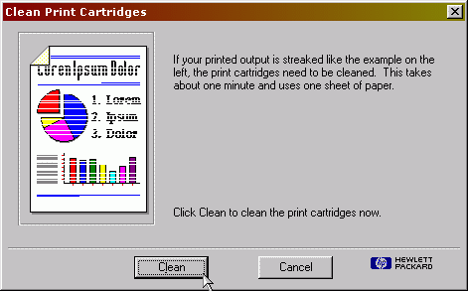
По-добрият вариант е веднъж седмично да се пуска програма за почистване на дюзите (Nozzle Clean, Clean Print Head или друга). При този процес се губи малко количество мастило, което обаче запазва главата годна за употреба. Ако все пак не успеем да предотвратим изсъхването, консумативите за смяна струват почти колкото нов принтер.

Slide 55
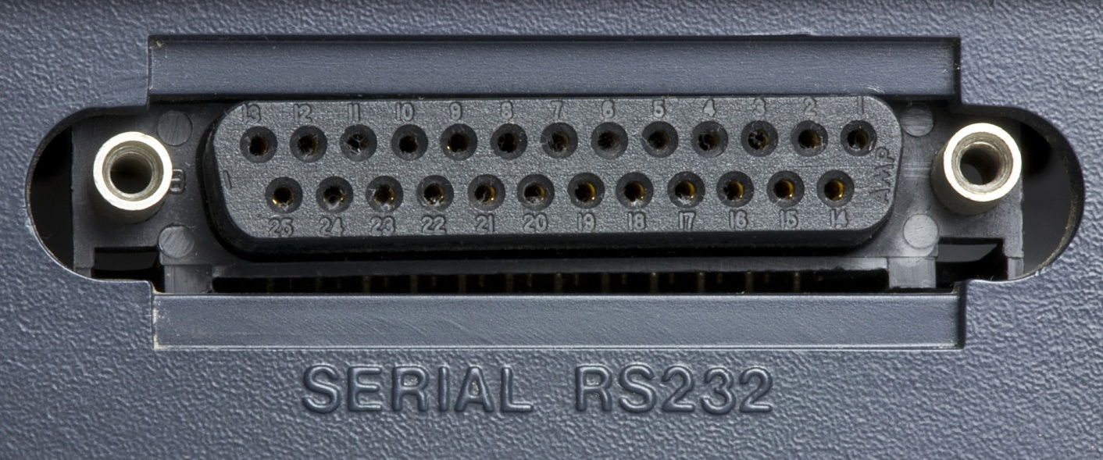
Портове и интерфейси
Първоначално принтерите са използвали последователен порт RS-232. Заради високата си цена обаче той е заменен от паралелния LPT. LPT освен че е много по-евтин е и много по-бърз. Други паралелни интерфейси които са използвани са EPP и ECP.

Slide 56
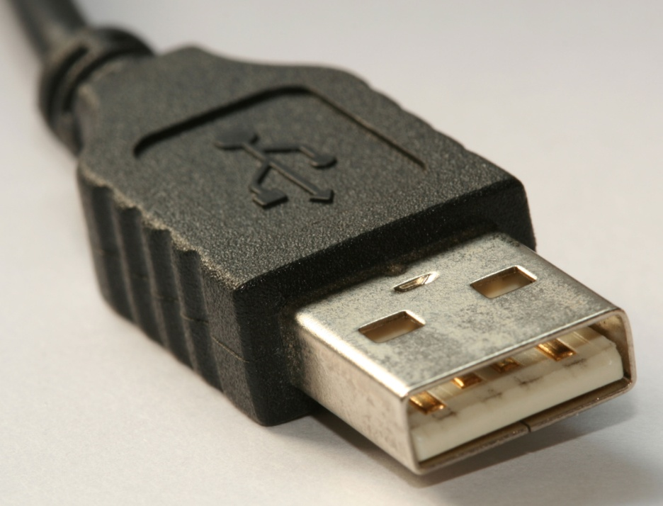
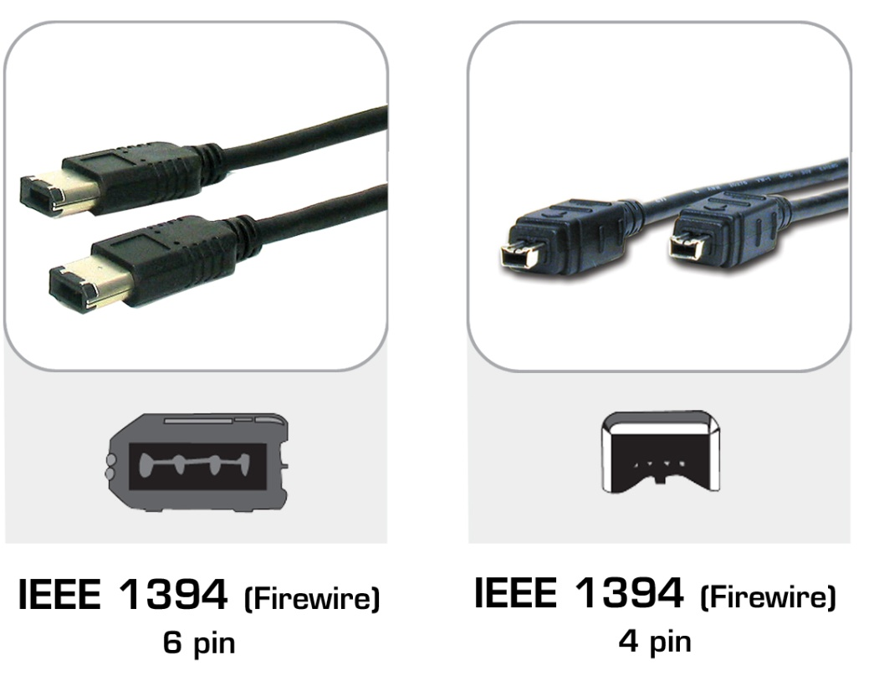
С появата си USB интерфейсът заменя всички серийни и паралелни интерфейси. И все пак се появява по-бърз и от него – FireWire. Въпреки това той не става масов колкото USB. В днешно време вече се използват и Wireless принтери, при които няма никаква кабелна връзка. Особено удобни са за ползване в офиси.

Slide 57

Характеристики
Характеристики на мастиленоструйни принтери | Стойности
Технология | Ink-jet или Bubble-jet
Скорост на печат PPM (pages per minute) | 1 – 20 PPM
Разделителна способност DPI (dots per inch) | 300 – 1 200 DPI
Копия (Оригиналът +) | 0
Месечно натоварване PPM (pages per month) | 6 000 – 60 000 PPM
Цена [US $] | 30 – 3 000 $ За широкоформатни принтери до 19 000 $
Цена на страница [US ¢] | 3 - 30 ¢

Slide 58

Какъв принтер да изберем?
Разбира се че няма универсален принтер, който да е подходящ за всеки потребител. За да си отговорим на въпроса трябва да имаме предвид: Къде ще използваме принтера? Какво ще печатаме? Колко ще печатаме? Колко ще ни струват консумативите? Когато си отговорим на тези въпроси ще можем да изберем най-подходящото устройство за нас.

Slide 59
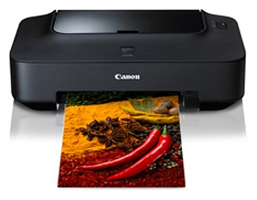
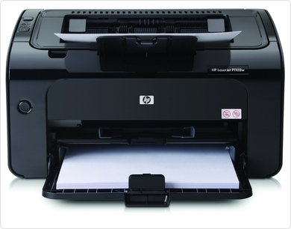
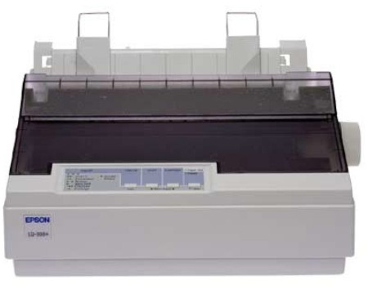
Мастиленоструен
Лазерен
Матричен

Slide 60
Предимства на мастиленоструйните принтери
  ниска цена на устройството
  висока резолюция на печат (печат на снимки с високо качество)
  възможност за печат на фотохартия (получаваме снимки с качество на фотостудио)
  възможност за печат на дебели хартии и картони
  някои модели се предлагат с приставки за печат върху дискове

Slide 61
  евтин печат при зареждане на касетите
  възможност за използване на зареждаеми (зареждащи) касети и зареждане в домашни условия

Slide 62
Недостатъци на мастиленоструйните принтери
  необходимост от постоянен печат – за да не засъхва мастилото трябва да печатаме поне веднъж седмично
  ниска сигурност на отпечатъка – дори при използване на скъпи пигментни мастила при попадане на вода върху отпечатъка той се размазва
  сравнително ниска скорост на печат (особено при високо качество)

Slide 63
Предимства на лазерните принтери
  евтин печат при зареждане или рециклиране на касетите
  бърз печат (до около 50 ppm (pages per minute))
  качествен печат на документи
  дълготрайност на отпечатъка

Slide 64
Недостатъци на лазерните принтери
  относително ниска резолюция на печат (неподходяща при печат на снимки с фотографско качество)
  невъзможност за зареждане и рециклиране на касетите в домашни или офис условия
  висока цена

Slide 65
Предимства на матричните принтери
  много евтин печат
  печат на няколко копия едновременно (при използване на химизирана хартия)
  висока надеждност – възможност за работа в индустриална и нестерилна среда

Slide 66
Недостатъци на матричните принтери
  ниско качество на печат (печат само на текст и невъзможност за снимки)
  бавен печат
  ниска сигурност на отпечатъка – избледнява с времето
  висока цена

Slide 67
Сравнение на характеристиките на трите вида принтери
Видове и параметри | Матрични |  |  | Лазерни |  | Мастиленоструйни
 | 9-пинови |  | 24-пинови | чернобял | цветен | чернобял | цветен
Консумативи (без хартия) [US ¢/стр. ] | 0.1 – 0.2 |  |  | 1 – 3 | 3 – 9 | 2 – 5 | 6 – 30
Качество/Резолюция/ [DPI] | 72/72 до 240/216 | 127/127 до 360/360 |  | 300/300 до 2 400/2 400 |  | 240/240 до 1 200/1 200
Копия (Оригиналът +) | 4 – 9 |  |  | 0 |  | 0
Ниво на шума | 49 – 58 dB(A) |  |  | 39 – 52 dB(A) |  | 45 – 55 dB(A)
Цена [US $] | 40 – 3 500 |  |  | 200 – 8 000 | 2 000 – 8 000 | 30 – 3 000

Slide 68
Можем да заключим:
Ще купим мастиленоструен принтер, ако ни трябва за дома, с цветни възможности, приемливо качество за печат на под 500 страници месечно
Ще купим лазерен принтер, ако качеството на печат е най-същественият критерий за нашите приложения
Ще купим матричен принтер, ако ще печатаме много документи и „цената на страница” е основен критерий при избора ни

Slide 69
Списък на използвана литература
http://en.wikipedia.org/wiki/Inkjet_printing
http://bg.wikipedia.org/wiki/%D0%9F%D1%80%D0%B8%D0%BD%D1%82%D0%B5%D1%80
http://carrietaphoto.wordpress.com/2010/08/21/first-digital-camera-recorded-onto-cassettes-what-first-apple-digital-printers-and-photoshop/
http://mimech.com/printers/bg/inkjet-printer-technology.asp
http://www.image-specialists.com/ink_int_injet_printer.aspx
http://en.wikipedia.org/wiki/Color_printing
http://www.ehow.com/list_6063821_types-inkjet-ink.html
http://www.pcmag.com/encyclopedia/term/58062/inkjet-printer
http://computer.howstuffworks.com/inkjet-printer2.htm
http://kaizan28.hubpages.com/hub/Types-of-printer-interfaces
http://www.iit.net-bg.info/Uroc/UrokPrinter1.htm
http://www.printeri.com/review.php
http://www.printerforum.eu/viewtopic.php?f=34&t=7

